Slide 1
DBMS-ADMINISTRADORES DE BASES DE DATOS
INTEGRANTES DE GRUPO GOOGLE:
Wendy Plata
Marcela Huayamave
Iveth Murillo
Zadia Murillo
Martin Lema
Luis Arce

Slide 2
DBMS
Es un conjunto de programas que se encargan de manejar la creación y todos los accesos a las bases de datos, esta compuesto por:
DDL: Lenguaje de Definición de Datos
DML: Lenguaje de Manipulación de Datos
SQL: Lenguaje de Consulta.
Los DBMS más comunes son Oracle, SqlServer, Informix, Sysbase.

Slide 3
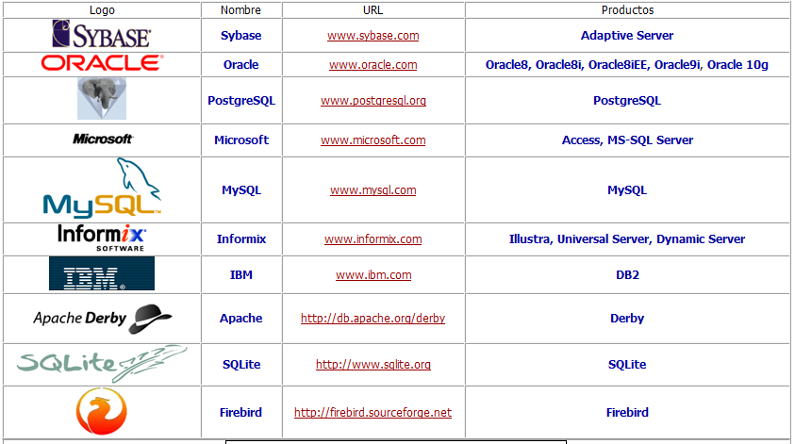
Dbms mas comunes

Slide 4
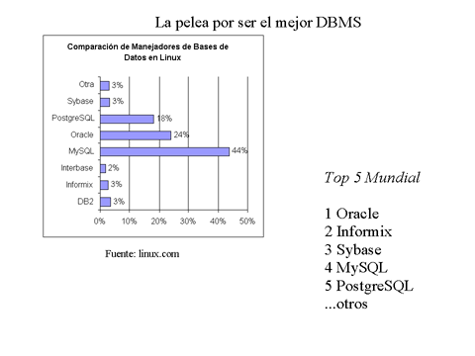
Top 5 mundial

Slide 5
diferencias
COSTOS | TECNICAS
GRATUITOS: MySQL, PostgreSQL, Msql, Interbase | Sub-selects Select into table Transactions UDF (User define Functions) Foreing Keys Views Tipos de Datos Manejo de Memoria (virtual Memory, Shared Memory) Manejo de Disco (archivos, Chunks)
COMERCIALES: DB2, SYBASE, INFORMIX, ORACLE

Slide 6
 | EMPRESA CREADORA | COSTOS | CARACTERÍSTICAS | USOS Y APLICACIONES
Oracle | Oracle Corporation | $4.995 | Reducciones en los costos Cambio más rápido de los sistemas de TI Compresión de los datos para consultas Protección y auditoría seguras de datos Total recuperación de la información Eliminación de redundancias | -Oracle E-Business Suite -PeopleSoft Enterprise - Siebel -JD Edwards
SqlServer | Microsoft | $6.000 | Soporte de transacciones. Escalabilidad, estabilidad y seguridad. Soporta procedimientos almacenados. Incluye también un potente entorno gráfico de administración Permite trabajar en modo cliente-servidor. Permite administrar información de otros servidores de datos.

Slide 7
 | EMPRESA CREADORA | COSTOS | CARACTERÍSTICAS | USOS Y APLICACIONES
Infomix | IBM | $2.200 | -Contiene 5 herramientas de desarrollo: -Editor de esquemas,generador de formularios, generador de menús, editor de SQL y editor de informes. Permte desarrollar aplicaciones que no requieren la utilización de lenguaje de programación. Funciones sencillas para la generación de informes. - Rápido acceso a los datos para su posterior análisis. | Aplicaciones de tipo GIS (Datos geográficos) -Datawarehouse - Datamining
Sysbase | Sybase |  | Multiples bases de Datos ; Cero Huellas en Disco; Aumento de Eficiencia de Copias de Seguridad; Gestión de Copias de Seguridad a través de TSM Miles de usuarios y consultas Docenas de nodos y miles de CPUs sobre múltiples generaciones de servidores Datos de entrada de más de 48 terabytes | Bases de Datos Permite configurar varios servidores para ejecutarse como clusters

Slide 8
Referencias
http://www.monografias.com/trabajos11/basda/basda.shtml#d

